Slide 1
Tema 3
LAS COSMOVISIONES Y PARADIGMAS CIENTÍFICOS

Slide 2
Es una de las tres ideas clásicas de la Filosofía
DIOS
ALMA-YO-HOMBRE
MUNDO-NATURALEZA-UNIVERSO

Slide 3
Ya en la Antigua Grecia…
Los presocráticos, concretamente Anaximandro, ideó el primer mapa mundi.
Aristóteles y, posteriormente Ptolomeo, defendieron la llamada teoría geocentrista, en el que ubicaban la esfera celeste en el centro del universo.
Hubo influencias mitológicas de oriente, principalmente de Mesopotamia, Persia y Egipto.

Slide 4
ESCUELA DE MILETO
TALES: “El agua es el principio de TODAS las cosas”.
ANAXIMANDRO: “El origen de TODAS las cosas es el APEIRON. No es ni el agua ni ninguno de los cuatro elementos sino que es un principio indeterminado llamado APEIRON. Pues todas las cosas perecen en aquellas de las que debe su ser porque las cosas reciben justa retribución por su injusticia según el decreto del tiempo.” Es lo que los físicos hoy día llaman caos.
ANAXÍMENES: “el principio o arché de TODAS las cosas es el aire”.

Slide 5
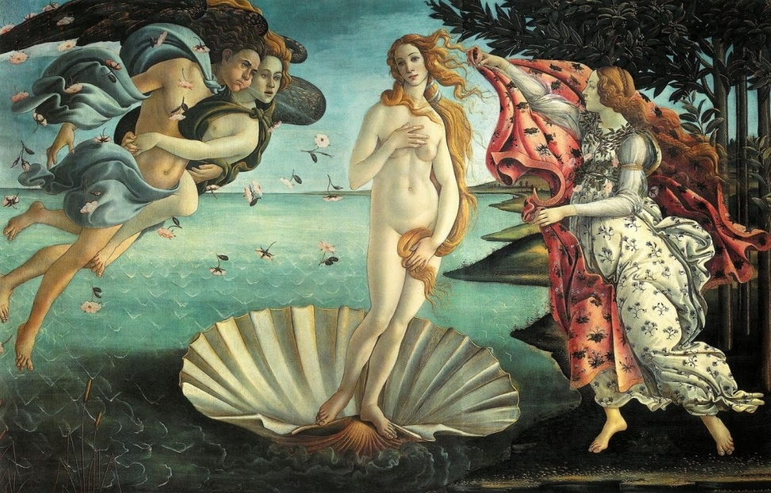
ATOMISTAS
Los principales fueron LEUCIPO, DEMÓCRITO, EPICURO Y LUCRECIO.
Características:
El átomo se definía como el elemento más pequeño, a la vez extenso e indivisible, del que están hechas todas las cosas.
Los átomos son unas partículas materiales indestructibles, desprovistas de cualidades, que no se distinguen entre sí más que por la forma y dimensión, y que por sus diversas combinaciones en el vacío constituyen los diferentes cuerpos.
“Por convención lo dulce, por convención lo amargo, pero lo único que hay son átomos y vacío”. (Demócrito)
Todos los fenómenos naturales en términos de número, forma y tamaño de los átomos. Incluso redujo las propiedades sensoriales de las cosas a las diferencias cuantitativas de los átomos.

Slide 6
COSMOLOGÍA ATOMISTA
Los atomistas postularon también la existencia de mundos innumerables que nacían y perecían a través del vacío ya que al haber innumerables átomos y un vacío infinito no existe razón alguna para que se formara solamente un mundo único. Es cierto que Teofrasto les atribuye también esta idea a los jónicos aunque ya hemos visto que posiblemente no fuera cierta. Parece que Demócrito adornó esta idea con la observación de que no es necesario que cada mundo tenga un sol y una luna ya que el carácter azaroso el proceso cosmogónico no tiene porque producir siempre el mismo resultado.

Slide 7
COSMOLOGÍA ATOMISTA
El primer estadio acontece cuando una gran colección de átomos llega a aislarse en un gran trozo de vacío.
A continuación esta colección del átomos forma un gran remolino o vórtice, ( al que los atomistas denominarán como necesidad ) . No se señala claramente el como se produce. Parece que, tal como nos cuenta Diógenes Laercio, sucede por necesidad ya que denominan al vórtice o remolino como necesidad.
Al mismo tiempo pensaban que las colisiones y las uniones entre átomos se producirían mecánicamente y por azar. Aristóteles afirma tambien que estos sucesos son fortuitos y que no siguen ninguna finalidad. Parece, por tanto, que los atomistas diferenciaban entre necesidad (remolino) y azar (sucesos fortuitos). Esto implicaría que, según ellos, cada objeto que surge en el universo, o cada suceso que se produce, sería siempre el resultado de una cadena de colisiones y reacciones entre átomos y en donde, cada una de ellas, (colisiones) se produciría por efecto del remolino o necesidad, y en consonancia con la figura, el orden y la posición de cada uno de los átomos ( razón - necesidad ). Podría decirse, por tanto, que del desorden surgiría el orden, algo que horrorizaba a Platón tal como puede verse en el Timeo.
La acción del vórtice hace que los átomos iguales tiendan hacia sus iguales. Esta idea la ilustra Demócrito con el ejemplo de las cosas tanto animadas como inanimadas. Esta concepción de que los átomos, de forma y tamaño similares, tiendan a juntarse entre sí, por efecto del movimiento rotatorio, es propia del atomismo y sobrepasa la ingenua idea de Homero de que dios lleva siempre lo igual hacia lo igual.
Los átomos más grandes se congregan en el centro, mientras que los más pequeños son lanzados hacia fuera. Al mismo tiempo una especie de membrana parece circundarlo todo. No se sabe con certeza si esa membrana ( o vestido ) estaba formada por átomos más pequeños, tal como sugiere Aecio, o si éstos eran echados fuera desde el sistema hacia el vacío.
Mientras tanto, otros átomos entrarían en contacto con la parte extrema de la masa giratoria y serían lanzados dentro de la membrana. Algunos llegan a inflamarse por efecto de la velocidad de rotación y forman los cuerpos celestes; mientras que los de mayor tamaño permanecen juntos en el centro y constituyen la tierra. Es importante notar la influencia jónica en Leucipo cuando afirma que la tierra era plana de forma similar a un pandero.

Slide 8
ARISTÓTELES
Nace en Estagira, en Tracia, el año 384-3 a. C.
Diógenes Laercio nos describe a Aristóteles como "el discípulo más legítimo de Platón, y de voz balbuciente... que tenía las piernas delgadas y los ojos pequeños, que usaba vestidos preciosos y anillos, y que se cortaba la barba y el pelo". (Vidas de filósofos ilustres, libro V, 1).
En sus obras "Sobre el cielo" y "Sobre la generación y la corrupción", así como en algunos libros de la "Física", se exponen sus ideas fundamentales al respecto.
El universo, que es finito y eterno, se encuentra dividido en dos mundos, el sublunar y el supralunar, reproduciendo de esta forma en cierto modo el dualismo platónico.

Slide 9
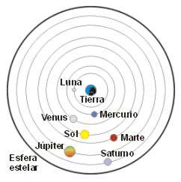
GEOCENTRISMO "Física", Libro VIII.
El mundo sublunar, en efecto, está formado por los cuatro elementos y sometido a la generación y a la corrupción, es decir al cambio y al movimiento.
El mundo supralunar, por el contrario, está formado por una materia especial, incorruptible, el éter o quintaesencia, que solamente está sometido a un tipo de cambio, el movimiento circular, (que, al igual que Platón, Aristóteles considera una forma perfecta de movimiento), en clara oposición a los cuatro elementos (tierra, agua, aire, fuego) de los que está formado el mundo sublunar.
La Tierra, que es una esfera inmóvil, se encuentra en el centro del universo y, alrededor de ella, incrustados en esferas concéntricas transparentes, giran los demás astros y planetas, arrastrados por el giro de las esferas en que se encuentran y que están movidas por una serie de motores que deben su movimiento a un último motor inmóvil, que actúa directamente sobre la última esfera, más allá de la cual ya no hay nada, la llamada esfera de las estrellas fijas (porque se suponía que las estrellas estaban incrustadas, fijadas, en esta esfera) que es movida directamente por el motor inmóvil, y que transmite su movimiento a todas las demás esferas y al mundo sublunar.

Slide 10
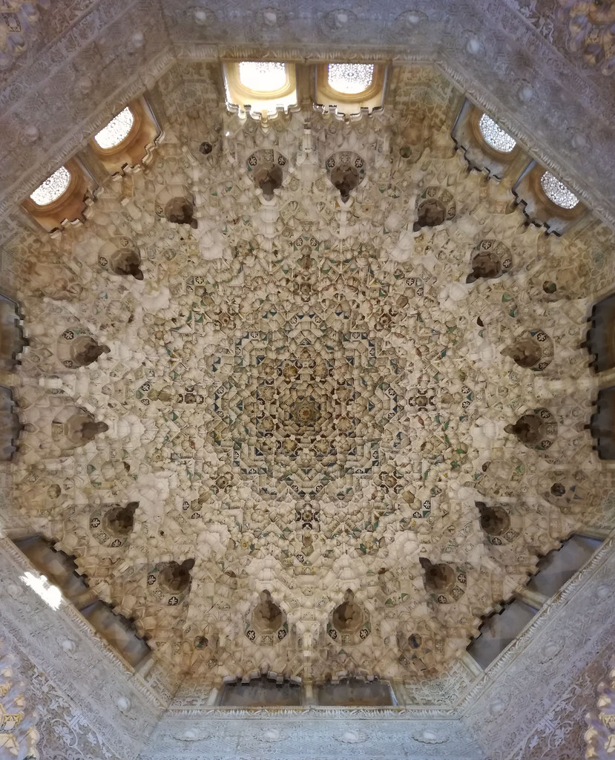
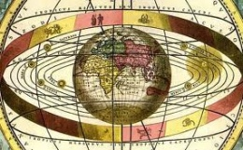

Slide 11
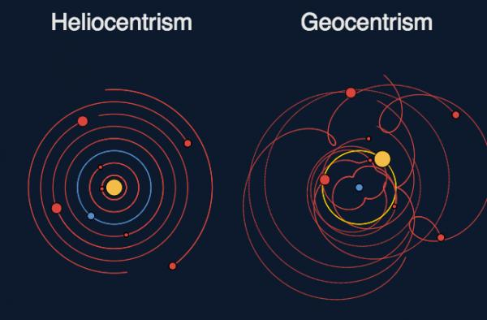

Slide 12
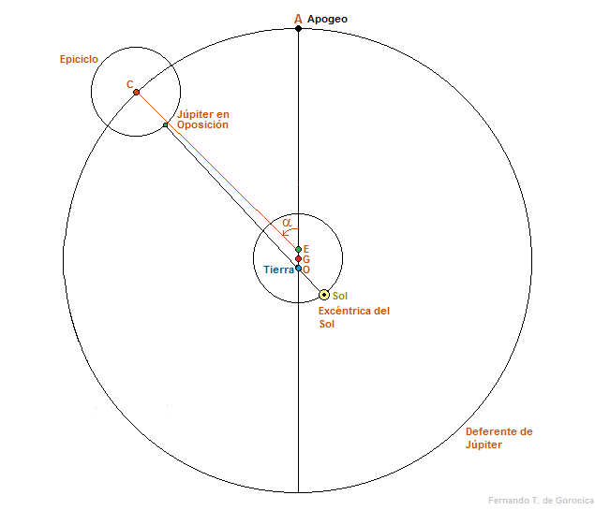
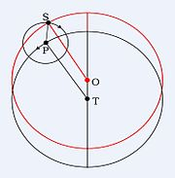

Slide 13
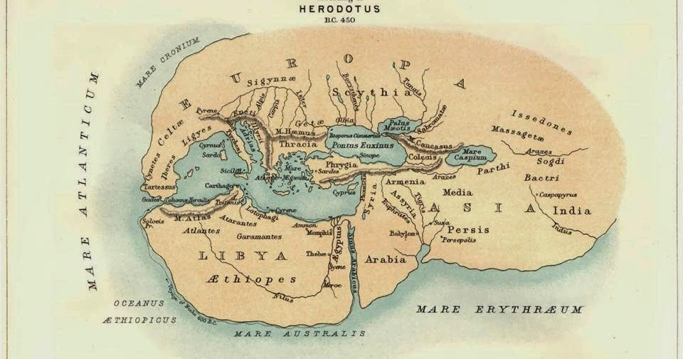
El mundo según Heródoto

Slide 14
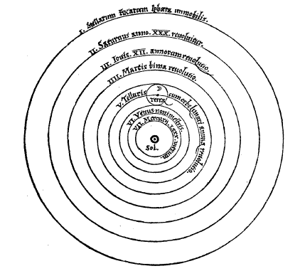
Copérnico y el heliocentrismo
Los movimientos celestes son uniformes, eternos, y circulares o compuestos de diversos ciclos (epiciclos).
El centro del universo se encuentra cerca del Sol.
Orbitando alrededor del Sol, en orden, se encuentran Mercurio, Venus, la Tierra, la Luna, Marte, Júpiter y Saturno. (Aún no se conocía Urano y Neptuno.)
Las estrellas son objetos distantes que permanecen fijos y por lo tanto no orbitan alrededor del Sol.
La Tierra tiene tres movimientos: la rotación diaria, la revolución anual, y la inclinación anual de su eje.
El movimiento retrógrado de los planetas es explicado por el movimiento de la Tierra.
La distancia de la Tierra al Sol es pequeña comprarada con la distancia a las estrellas.

Slide 15
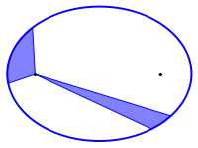
Las leyes de Kepler
Primera ley : "Todos los planetas se desplazan alrededor del Sol describiendo órbitas elípticas. El Sol se encuentra en uno de los focos de la elipse".
Segunda ley : "El radio vector que une un planeta y el Sol barre áreas iguales en tiempos iguales".
La ley de las áreas es equivalente a la constancia del momento angular, es decir, cuando el planeta está más alejado del Sol (afelio) su velocidad es menor que cuando está más cercano al Sol (perihelio). En el afelio y en el perihelio, el momento angular, es el producto de la masa del planeta, su velocidad y su distancia al centro del Sol.
Tercera ley, formulada ocho años después de las primeras: "Para cualquier planeta, el cuadrado de su período orbital es directamente proporcional al cubo de la longitud del semieje mayor de su órbita elíptica“, donde, T es el periodo orbital (tiempo que tarda en dar una vuelta alrededor del Sol), R la distancia media del planeta con el Sol y C la constante de proporcionalidad.
Estas leyes se aplican a otros cuerpos astronómicos que se encuentran en mutua influencia gravitatoria, como el sistema formado por la Tierra y la Luna.
https://www.youtube.com/watch?v=lln0C2--xHk

Slide 16
Isaac Newton
“Todo cuerpo persevera en su estado de reposo o de movimiento uniforme y rectilíneo a no ser que se a obligado a cambiar su estado por fuerzas impresas sobre él”. LIBERTAD o inercia.
“El cambio de movimiento es proporcional a la fuerza motriz impresa y ocurre según la línea recta a lo largo de la cual aquella fuerza se imprime” IGUALDAD o fuerza.
“ Con toda acción ocurre siempre una reacción igual y contraria: quiere decir que las acciones son mutuas de dos cuerpos siempre son iguales y dirigidas en sentido opuesto”. FRATERNIDAD o acción-reacción.
Los Ilustrados franceses eran newtonianos, como Monstesquieu, que creyó hallar en las leyes de Newton un sistema procesual cerrado que incluyese todas las variables para alcanzar un estado de equilibrio en el Estado. Los tres poderes (ejecutivo, legislativo y judicial) garantizarían el equilibrio dentro del Estado, la EUTAXIA o buen orden.

Slide 17
VISIÓN CONTEMPORÁNEA DEL COSMOS
El personaje clave es Alberto Einstein, cuando publicó sus dos célebres tratados: Teoría de la Relatividad Especial y Teoría General de la Relatividad.
Mientras que en la física de Newton las partículas sometidas al campo gravitatorio siguen trayectorias curvas, en el modelo relativista las trayectorias son rectilíneas y es el espacio el que se curva, de manera que no existe acción a distancia.
El Universo debe estar en expansión pero no pudo explicarlo.
En 1929, Edwin Hubble verificó que las galaxias se alejan de nuestra posición y verificó que su velocidad se proporcional a su distancia.
Dos años más tarde, en 1931, el abate católico George Lemaitre propuso la hipótesis del átomo primitivo: la expansión del universo fue originada por la explosión de un átomo primigenio en el que estaba contenido todo el universo.

Slide 18
Cosmología contemporánea
En 1948 el físico ucraniano George Gamow dedujo que si el Universo se hubiera generado por la explosión primigenia debería existir una radiación cósmica de fondo, una especie de eco del universo primitivo, que estaría presente en todo el universo primitivo.
A mediados del XX, Penzias y Wilson verificaron la existencia de la radiación cósmica de fondo de microondas. Ese eco de la explosión primordia que predijo Gasmow demostraba la temporalidad del espacio.

Slide 19
Cosmología contemporánea
El Universo tiene una edad de 13700 millones de años, en expansión acelerada, compuesto de un 4% de materia ordinaria, un 23% de materia oscura y un 73% de materia oscura desconocida.
El Universo presenta propiedades similares en todas las direcciones.
En los primeros instantes el crecimiento del universo fue extremadamente rápido y se fue ralentizando y enfriando.

Slide 20
Mecánica cuántica
El principio de incertidumbre: propuesto por Heisenberg, sostiene que en una situación experimental no se pueden observar a la vez los aspectos ondulatorio y corpuscular.
El principio de complementariedad: Bohr, los resultados obtenidos en distintas condiciones experimentales no se pueden captar en una sola imagen.
El principio de superposición: un objeto posee simultáneamente dos o más valores observables.

Slide 21
Cosmología y fundamentalismo científico
Ver anexo en word.

